Slide 1


테스트 케이스의 선택과 집중
- Test Case Selection/Prioritization -
2022. 08. 09

Slide 2

발표 목차
01 테스트 케이스 선택과 집중
02 AI 적용
Regression Tests란?
DevOps/CI/CD
Amazon/Microsoft
테스트 케이스의 효과적인 관리
AI/ML 개요
적용 가능한 기술
결론

Slide 3
테스트 케이스의 선택과 집중
01

Slide 4
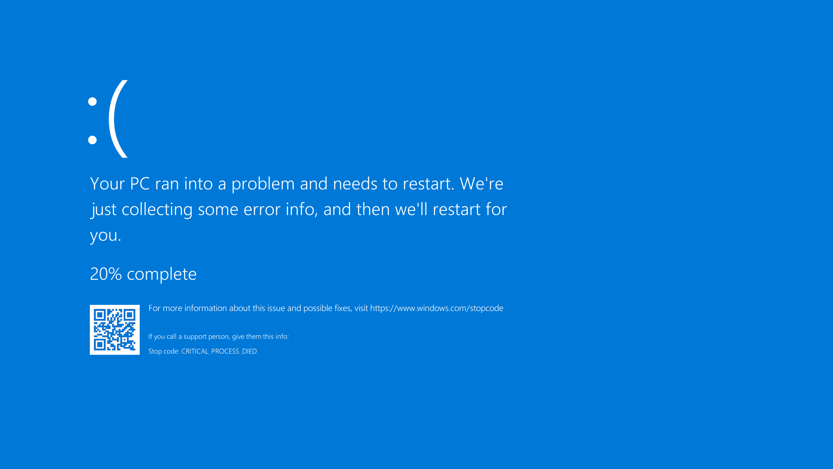
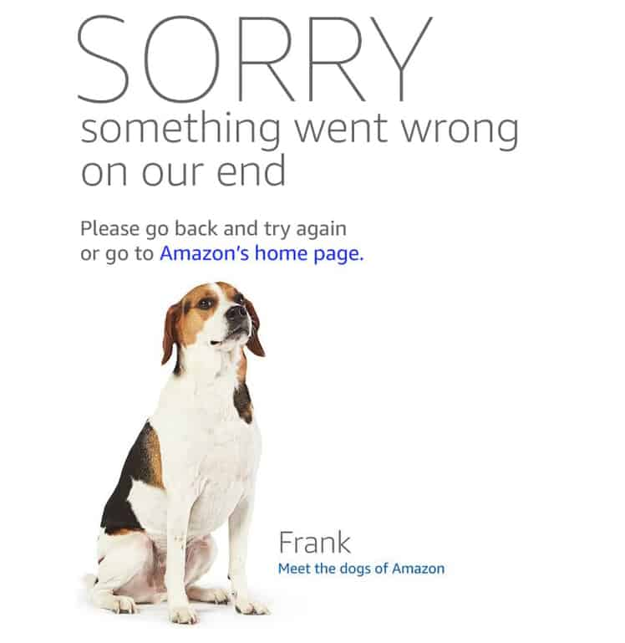
8
PART01. 테스트 케이스의 선택과 집중
1
두가지 버그 – 선택을 한다면?
Notes:
Microsoft – software in a box
Amazon – online services
They could be both manifestations of regression type of bugs: that is, something that could be prevented

Slide 5


8
PART01. 테스트 케이스의 선택과 집중
2
Regression Bug란?
Regression Bug란?
배포 전 동작되었던 기능들이 배포나 업그레이드 등으로 작동하지 않는 현상
+
Windows crash bug 와 Amazon online service bug 선택을 한다면
Online service bug는 디버깅과 수정 및 배포가 용이
Windows의 경우 훨씬 어렵다! - 하드웨어 문제도 포함.

Slide 6
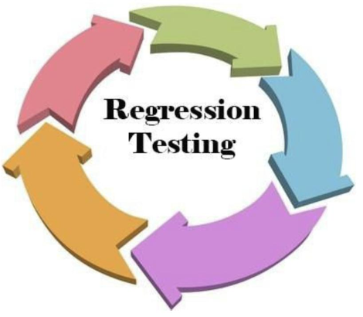
8
PART01. 테스트 케이스의 선택과 집중
2
Regression Testing이란?
회귀 테스트 (Regression Testing) 란?
소프트웨어의 코드 변경이 제품의 기존 기능에 영향을 미치지 않는지 확인하기 위해 수행되는 테스트
회귀 분석 (Regression Analysis)와 별개의 의미
자동화 하기 좋은 테스트 케이스
Question : 회귀 테스트는 같은 기능을
같은 테스트 케이스로 실행 하는 것일까?

Slide 7
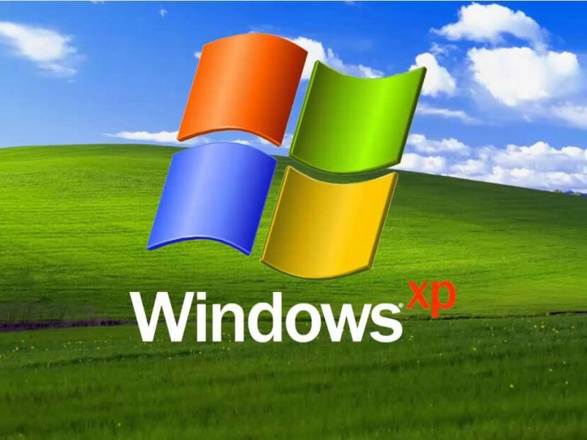
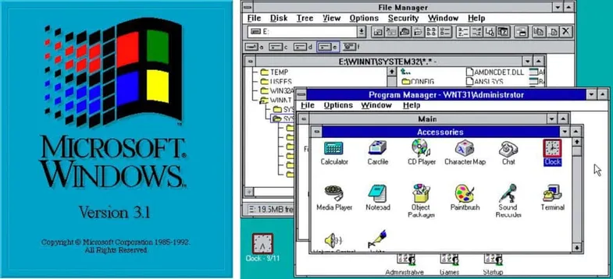
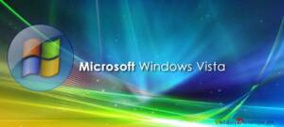
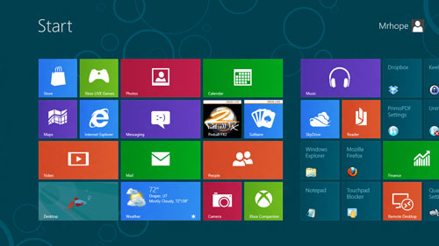
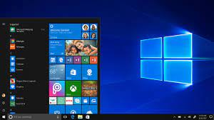

8
PART01. 테스트 케이스의 선택과 집중
3
A Window into Windows

Slide 8
8
PART01. 테스트 케이스의 선택과 집중
4
Regression Testing이 어려운 이유
SW 업데이트
사용자
요구 사항 변화
Data
migration
HW
업그레이드
모든 소프트웨어는 변한다.
변하지 않으면 도태된다.
Dependency 업데이트
소프트웨어가 변하지 않더라도 사용자의 요구사항이 변한다
늘어나는 데이터의 정리 및 관리
성능과 수명 등의 이유로 인힌 HW의 변경
➔테스트도 변해야 한다

Slide 9
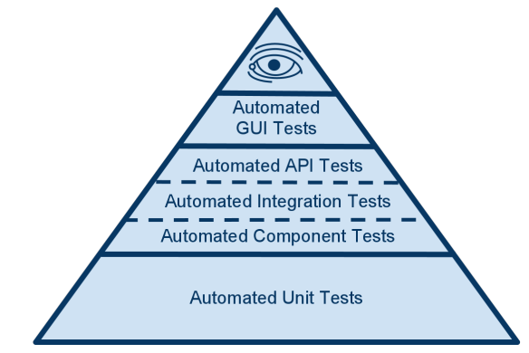
8
PART01. 테스트 케이스의 선택과 집중
5
Testing Pyramid가 이상적
Regression Test는 다양하게 구현 된다.
단위 테스트부터 단계적으로 쌓아가는 피라미드 형태가 이상적
역 피라미드는 지양: 단위 테스트 없이 통합테스트에 전적으로 의존하는 형태
Execution Speed
Flakiness & Cost
Test Count
Notes:
The test pyramid is a concept developed by Mike Cohn, described in his book Succeeding with Agile. Its essential point is that you should have many more low-level unit tests than high level end-to-end tests running through a GUI. Why? For all the reasons we saw so far. – tests run faster as they are very granular and also their flakiness increases as we go higher up.
Its a visual way to represent where you should be focusing your testing effort.
The width of the pyramid is the number of tests.
As we go up the pyramid, the granularity of the test decreases.
It basically says that the bulk of your tests should be unit tests as shown at the bottom of the pyramid, unit tests are the responsibility of the developer. As you move up the pyramid, your tests gets larger, but at the same time the number of tests (the width of your pyramid) gets smaller.

Slide 10
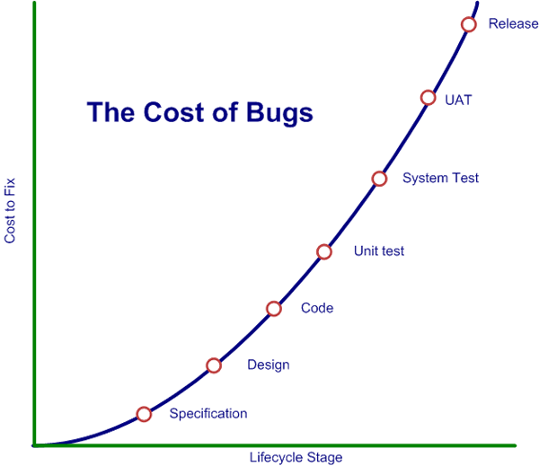
8
PART01. 테스트 케이스의 선택과 집중
6
Regression Testing이 필요한 이유
비용 절감과 신뢰성 확보가 관건
➔테스트는 일찍, 빨리, 쉽게 할수록 좋다
Notes:
In this course, we’re going to be going over various aspects of testing. One of them is “why do we test?” This graph shows us that the further along in the software development cycle we progress, the costlier it is to fix a bug. We can easily reason this out. Finding a bug at the specification phase probably only involves modifying a wiki page or having a hallway conversation with someone. But finding and fixing an issue in, say, the system test stage is much more involved. You would need to completely debug the issue, get your hands dirty in whipping up a fix, testing it before sending out a CR, persuading team mates to look at your CR, and so forth. Moreover, if your customer finds an issue for you, you would go through an even more rigorous bug-fixing process with the knowledge that the customer experience was detrimentally impacted.
That’s certainly something that we want to avoid at Amazon. We always want to put the customer first.
Let’s briefly have a look at how we can tie our Amazonian Leadership Principles to answering the question “why do we test?”

Slide 11
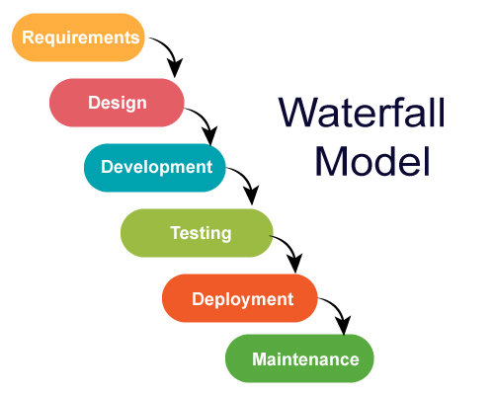

8
PART01. 테스트 케이스의 선택과 집중
7
소프트 개발 주기: Waterfall Model
Software in a box

Slide 12
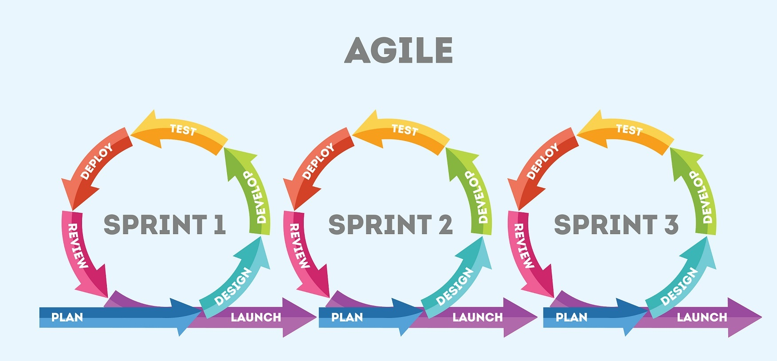

8
PART01. 테스트 케이스의 선택과 집중
8
소프트 개발 주기: Agile
Software as a Service
(SaaS)
https://www.soldevelo.com/blog/is-agile-always-the-best-solution-for-software-development-projects/

Slide 13
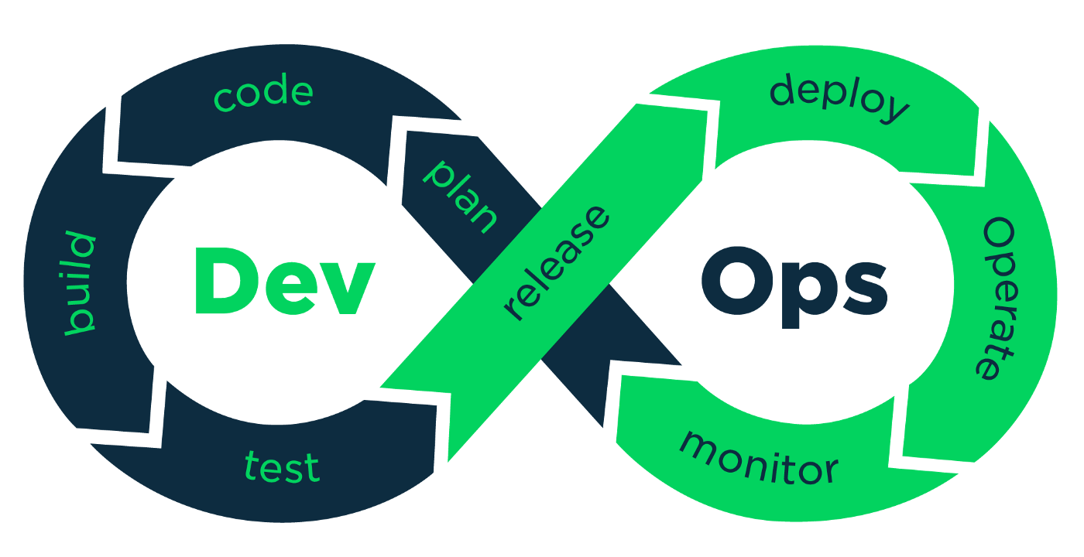

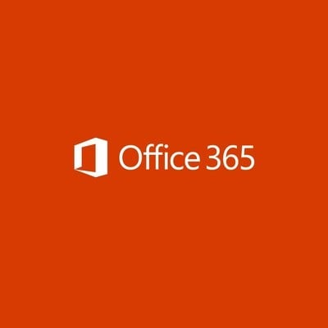
8
PART01. 테스트 케이스의 선택과 집중
9
DevOps 탄생
DevOps = Development + Operations
https://medium.com/@mainakdutta76/before-and-after-of-devops-a-peek-into-agile-devops-3600c26129ac
13
Notes:
DevOps 의 cycle을 전부 설명 필요 x. DevOps란 무엇인가 정도만

Slide 14
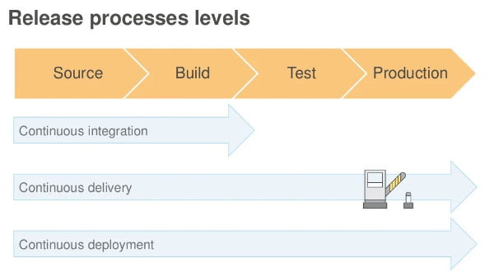
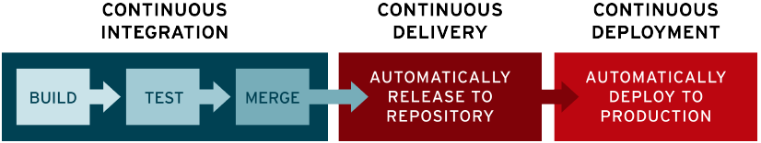
8
PART01. 테스트 케이스의 선택과 집중
10
Pipeline과 CI/CD
- 전달 까지만
– Production에 배포까지

Slide 15
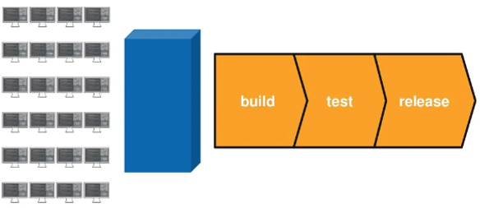
8
PART01. 테스트 케이스의 선택과 집중
11
두가지 형태의 개발 주기: CI-Only
Code Merge 후 수동으로 Build, Test, and Release
MSFT (과거)

Slide 16
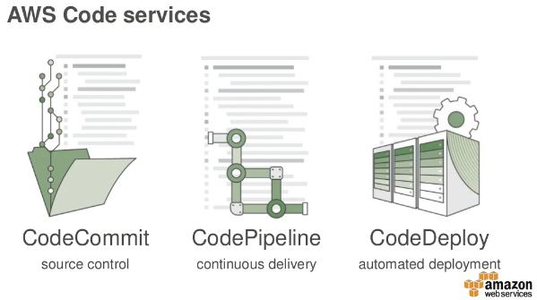
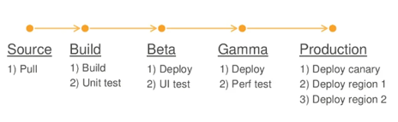
PART01. 테스트 케이스의 선택과 집중
12
두 가지 형태의 개발 주기: CI/CD/CD
AMZN을 비롯한 대부분 온라인 서비스

Slide 17
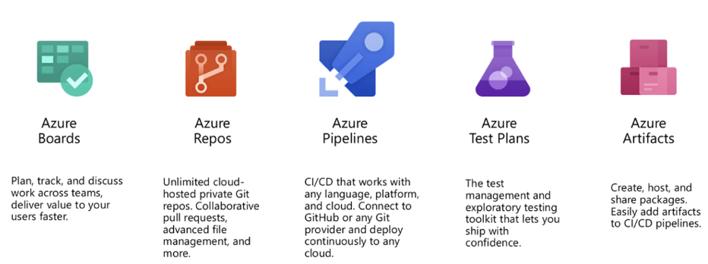
8
PART01. 테스트 케이스의 선택과 집중
13
두 가지 형태의 개발 주기: CI/CD/CD
현재의 MSFT도
https://wakeupandcode.com/azdo-resources/

Slide 18
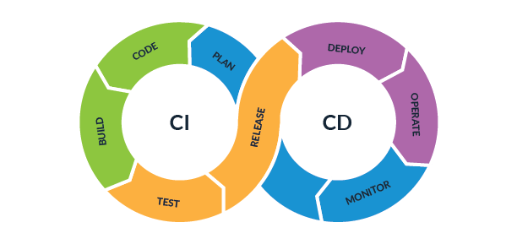
8
PART01. 테스트 케이스의 선택과 집중
14
CI/CD 는 모든 팀이 지향해야 하는가?
CI/CD는 하나의 툴이다
툴보다 중요한 것은 사람과 문화
코드 리뷰
단위, 통합, end-to-end 테스트
코드, 테스트 케이스의 유지 보수
모니터링

Slide 19
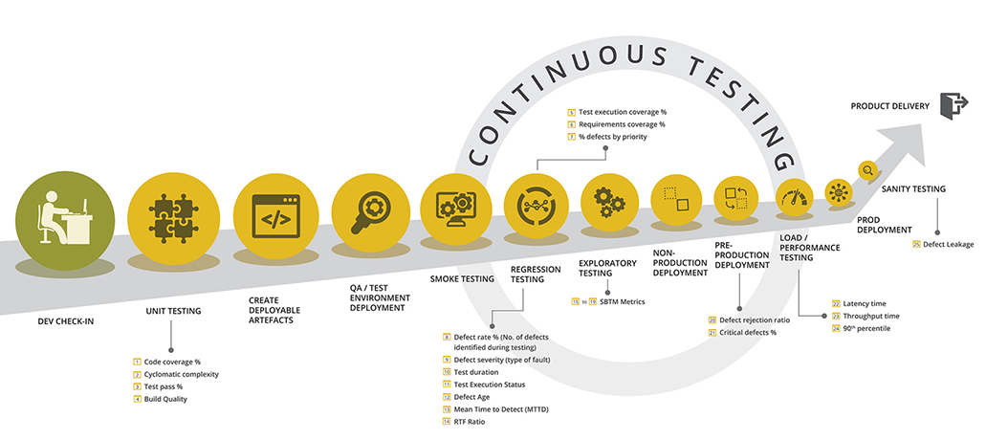
8
PART01. 테스트 케이스의 선택과 집중
15
실제 CI/CD 는 CT (Continuous Testing)
Canary testing을 통한 모니터링
Rollback도 필요
https://www.softcrylic.com/blogs/top-25-metrics-measure-continuous-testing-process/

Slide 20
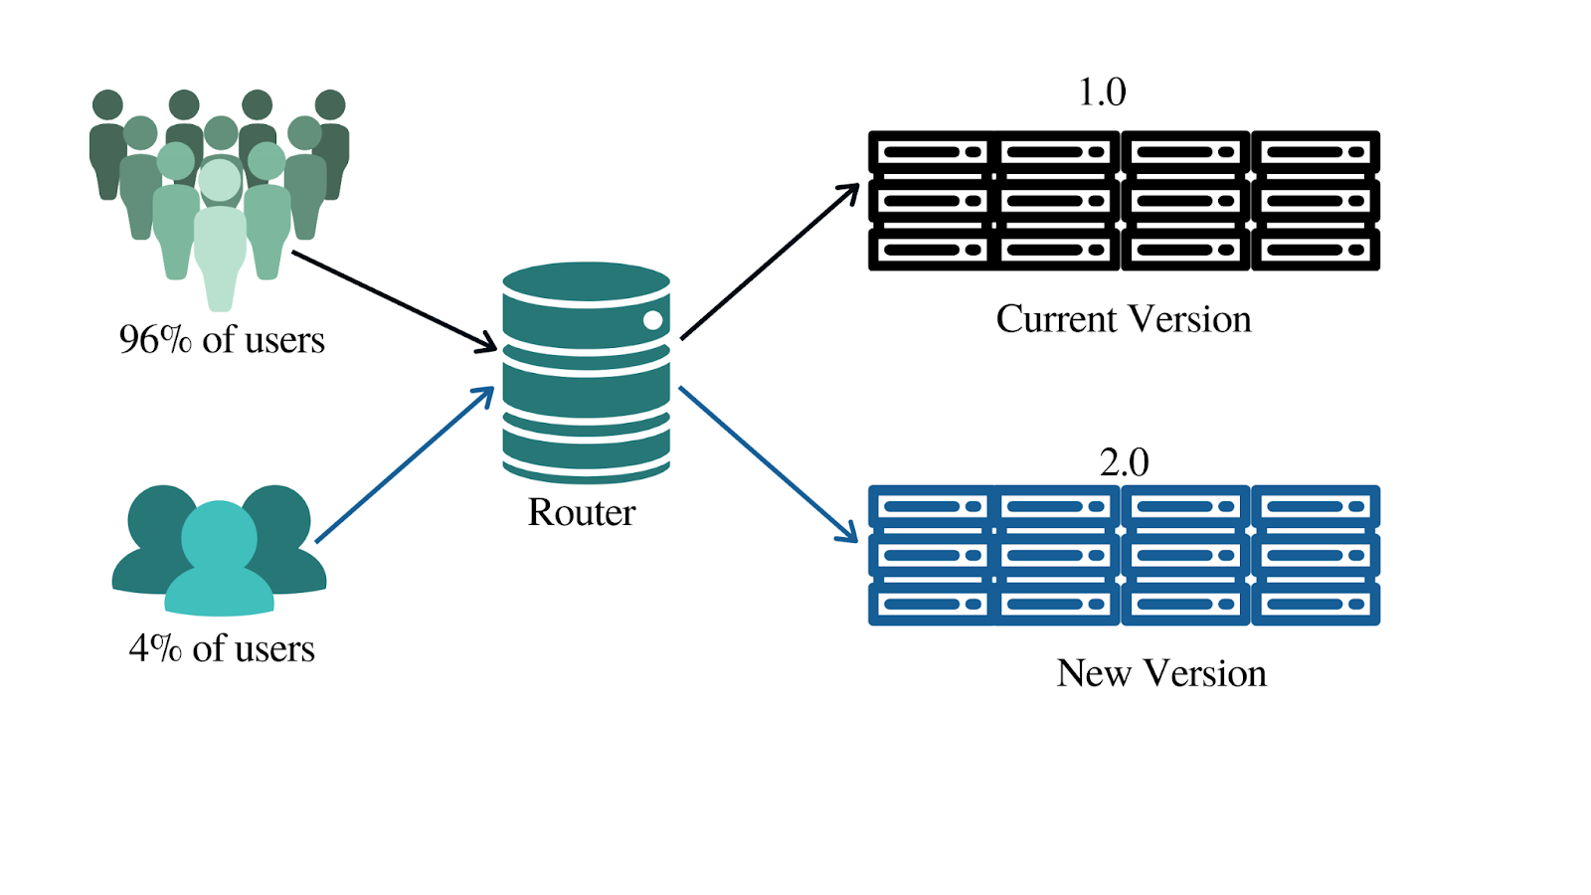
8
PART01. 테스트 케이스의 선택과 집중
16
Canary Testing이란?
작은 수의 테스트를 실서비스에서 수행
문제 발견 시 즉시 Rollback
https://www.techslang.com/definition/what-is-canary-testing/

Slide 21
8
PART01. 테스트 케이스의 선택과 집중
17
CI-Only Team에게 필요한 것
CI/CD가 모든 팀에게 적합하지는 않다
온라인 서비스에는 이상적
HW팀은 CI-Only/Waterfall Model이 현실
반복적인 Regression Testing 수행
➔효과적인 regression test case 관리

Slide 22
8
PART01. 테스트 케이스의 선택과 집중
18
Regression Testing의 종류
코드 커버리지 기반
요구사항 기반
유사성 기반
리스크 기반
Etc.
➔ 도메인 전문가의 지식이 필요

Slide 23
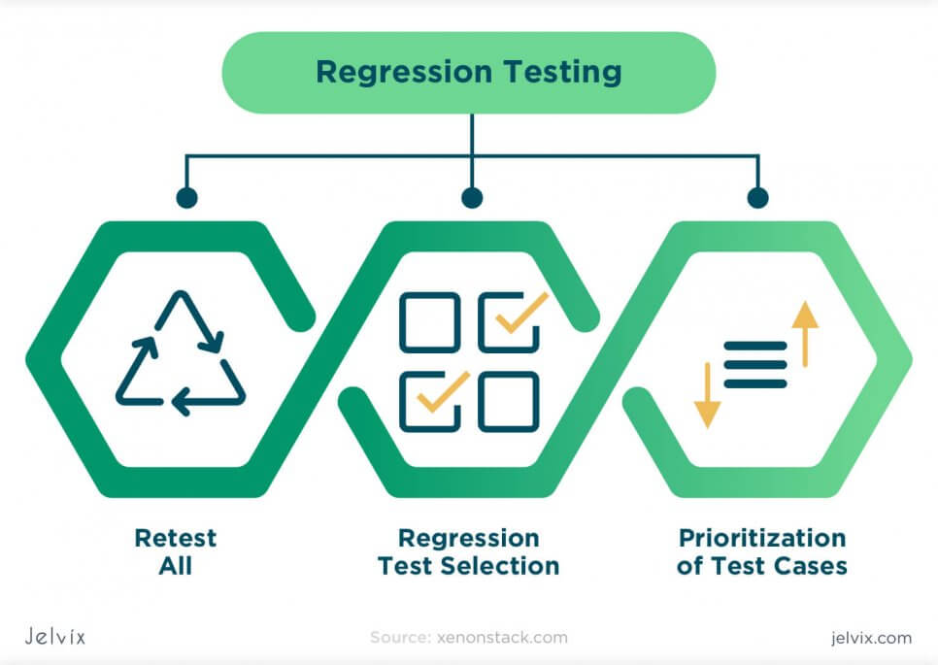
8
PART01. 테스트 케이스의 선택과 집중
19
Regression Testing의 단계
테스트 케이스 최소화: 중복 제거
(Test Suite Minimization)
2. 테스트 케이스 선택: 수정된 코드를 검증할 최소한의 테스트 케이스 선택
(Test Case Selection)
3. 테스트 케이스 우선순위 정하기
(Test Case Prioritization)

Slide 24
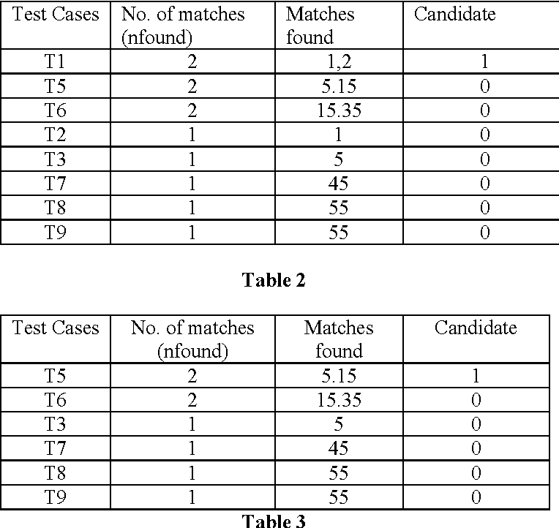
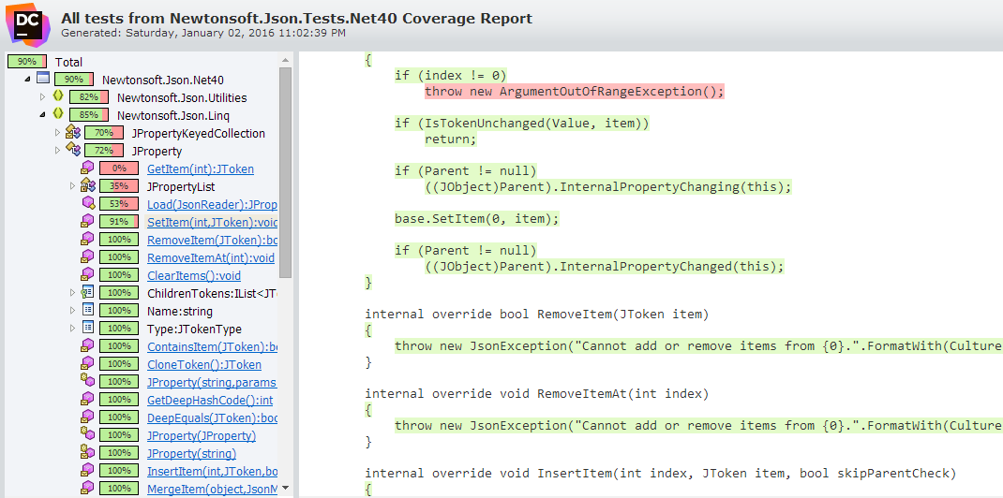
8
PART01. 테스트 케이스의 선택과 집중
20
코드 커버리지 기반 Regression Testing
https://www.semanticscholar.org/paper/Code-coverage-based-technique-for-prioritizing-test-Aggarwal-Singh/c0ef44cfaacecaa2e4e1208d5156d78fbd536993/figure/1

Slide 25
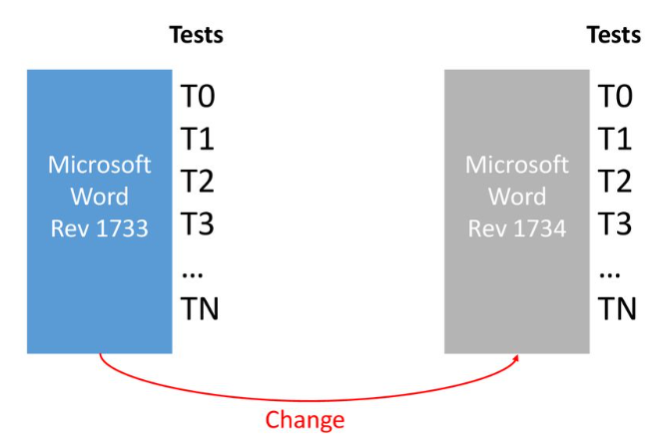
1
PART01. 테스트 케이스의 선택과 집중
21
Regression Testing: 전체
https://slideplayer.com/slide/14336725/

Slide 26
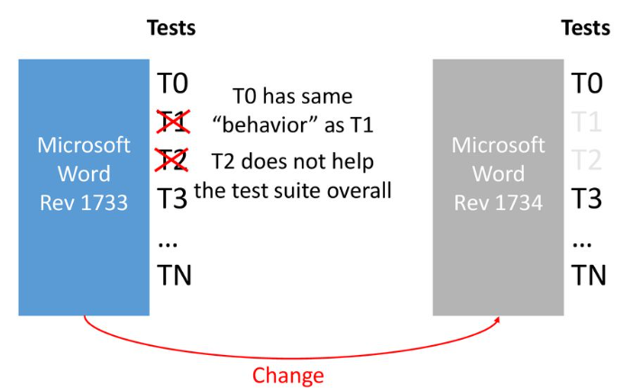
8
PART01. 테스트 케이스의 선택과 집중
22
Test Suite Reduction: 테스트 최소화
https://slideplayer.com/slide/14336725/

Slide 27
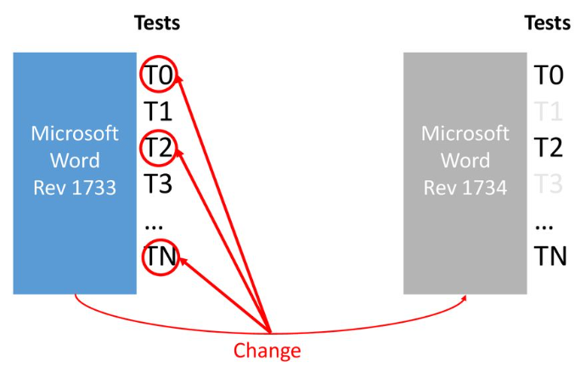
8
PART01. 테스트 케이스의 선택과 집중
23
Test Case Selection: 테스트 케이스 선택
https://slideplayer.com/slide/14336725/

Slide 28
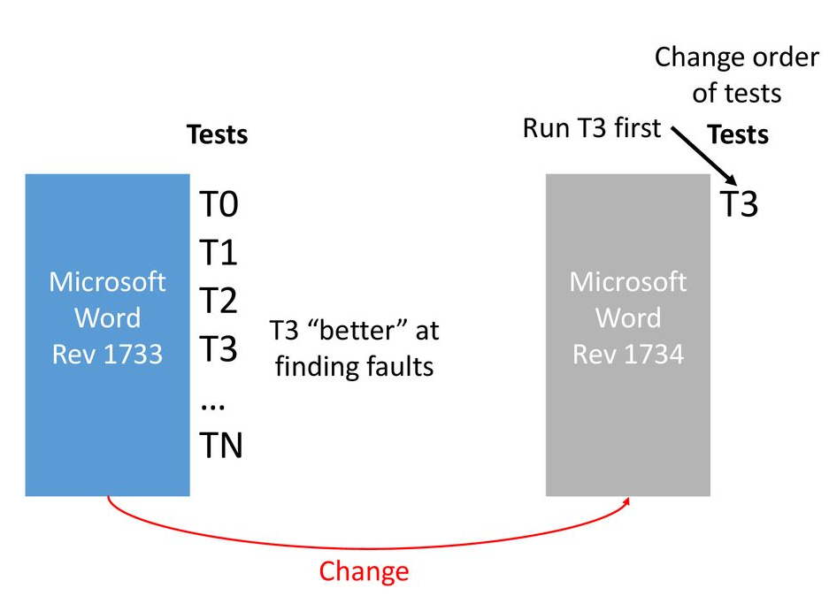
8
PART01. 테스트 케이스의 선택과 집중
24
Test Case Prioritization: 테스트 케이스 우선순위 설정
https://slideplayer.com/slide/14336725/

Slide 29
8
PART01. 테스트 케이스의 선택과 집중
25
테스트 케이스 선택과 우선순위 장단점
장점
상관 있는 테스트만 실행
시간과 리소스 절약
일찍, 빨리 Fail 함
단점
Dependency의 경우 상관 관계 불분명: OS, driver, libraries
도메인 전문가의 경험과 지식에 의존

Slide 30
PART II.
인공지능의 적용: How AI Can Help

Slide 31

인공지능, 기계학습, 딥러닝의 차이점
https://blogs.nvidia.com.tw/2016/07/29/whats-difference-artificial-intelligence-machine-learning-deep-learning-ai/

Slide 32
기계학습의 종류
Machine Learning
지도 학습
Supervised
비지도 학습
Unsupervised
강화 학습
Reinforcement Learning

Slide 33
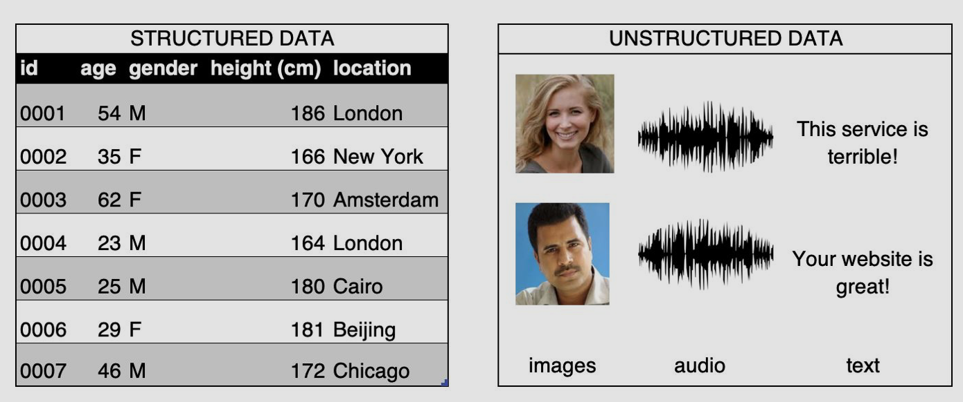
데이터 타입: 정형 vs. 비정형
정형 (Structured): 스키마로 정의할 수 있는 데이터
비정형 (Unstructured): 그림, 소리, 텍스트

Slide 34
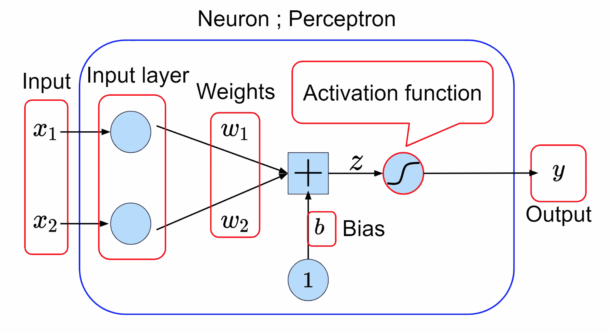
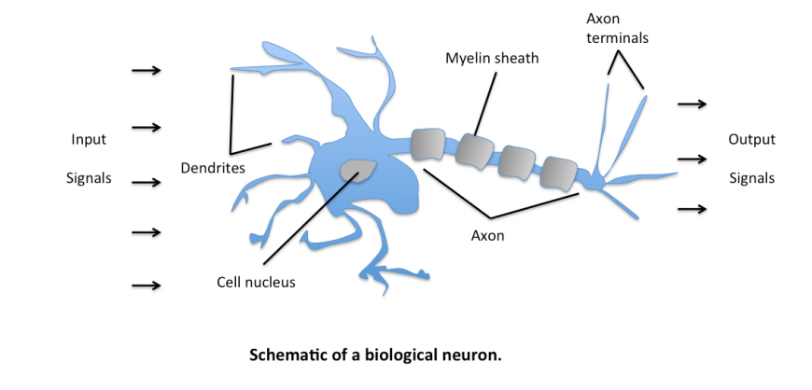
딥러닝의 기본: 선형 회귀
선형 회귀 (Linear Regression)
Regression Testing과 무관
Y = WX + b라는 함수로 규정 가능
초기에 Perceptron이라는 Neural Network로 구현
Developed by Frank Rosenblatt at the Cornell Aeronautical Laboratory in 1958 (https://en.wikipedia.org/wiki/Perceptron)

Slide 35
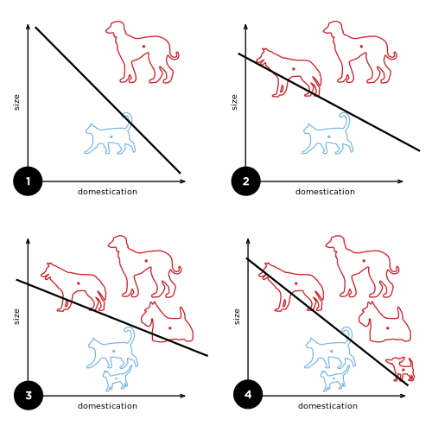
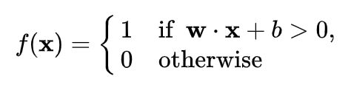
딥러닝의 기본: Perceptron의 기능
선형 분류 (linear classification)에 적합
https://github.com/changsin/AI/blob/main/08.2.perceptron.ipynb

Slide 36
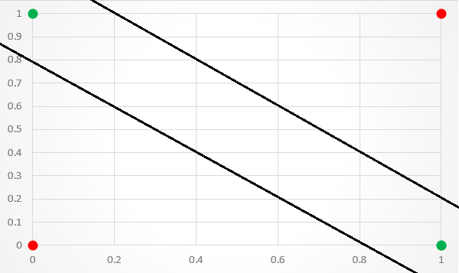
딥러닝의 기본: Perceptron의 한계
선형 분류로는 XOR 같은 간단한 문제도 해결 할 수 없다
- Minksy and Papert (1969)
Input1 | input2 | Output
0 | 0 | 0
1 | 0 | 1
0 | 1 | 1
1 | 1 | 0

Slide 37
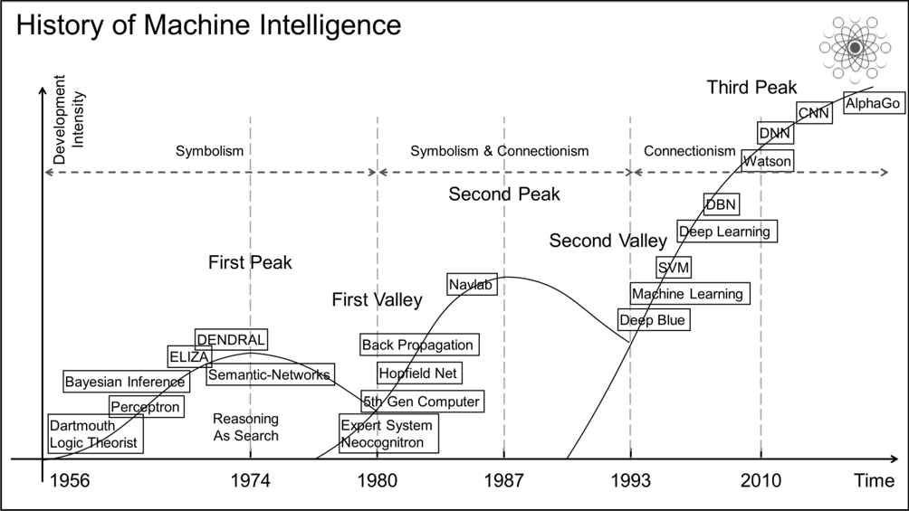
XOR의 문제로 첫번째 AI ‘겨울’ 도래
https://www.alibabacloud.com/blog/looking-forward-will-machine-intelligence-be-able-to-outsmart-hackeers_595907

Slide 38
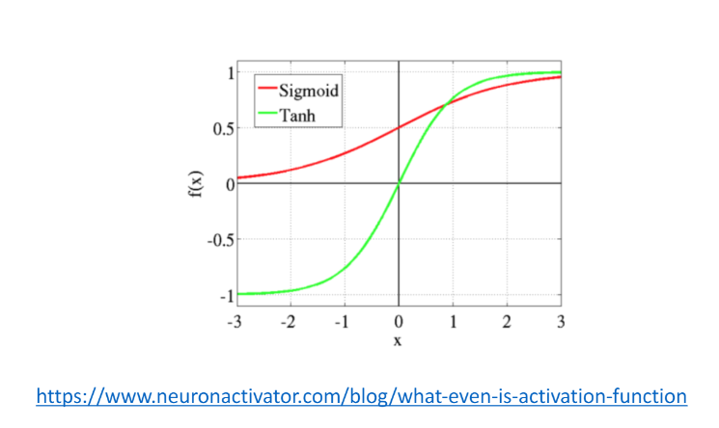
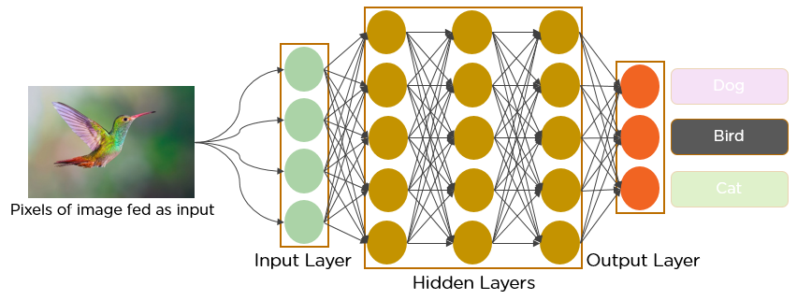
딥러닝 시대의 도래
XOR의 문제는 새로운 인공 신경망으로 극복
비선형 활성 함수 (Non-linear activation functions)
역전파 (Backpropagation)
다층 구조 (Multilayer)

Slide 39

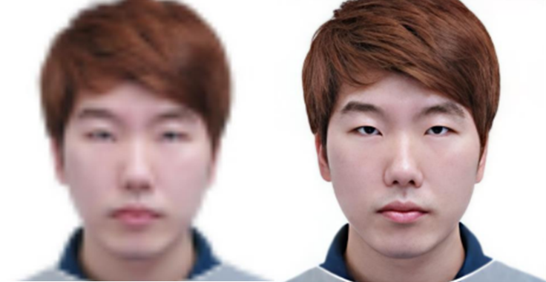


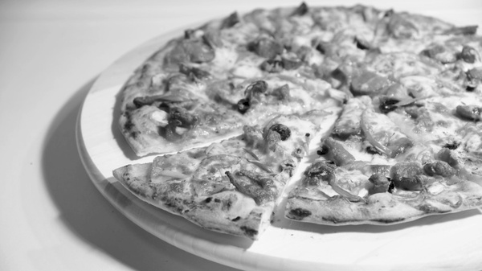
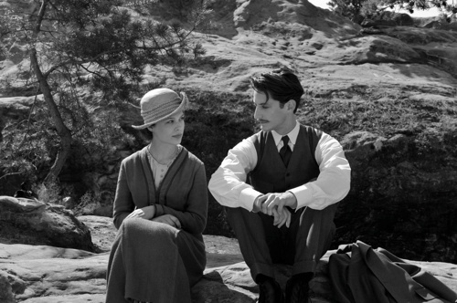
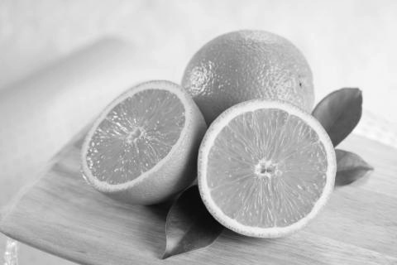
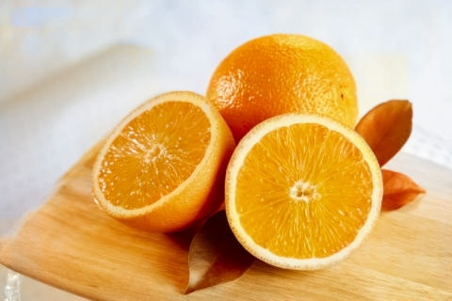


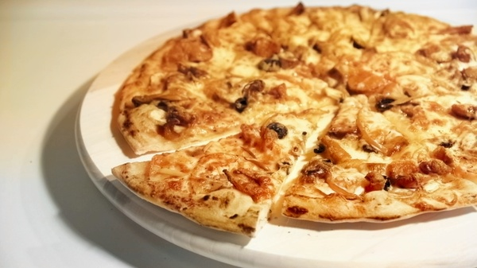
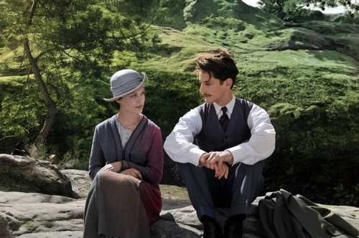
AI 적용의 예: 이미지 전 처리
Super Resolution
Image Restoration Results of Testworks
Source : 오윤아 (드라마 신과의 약속 중)
Image Colorization
Image Colorization Results of Testworks

Slide 40

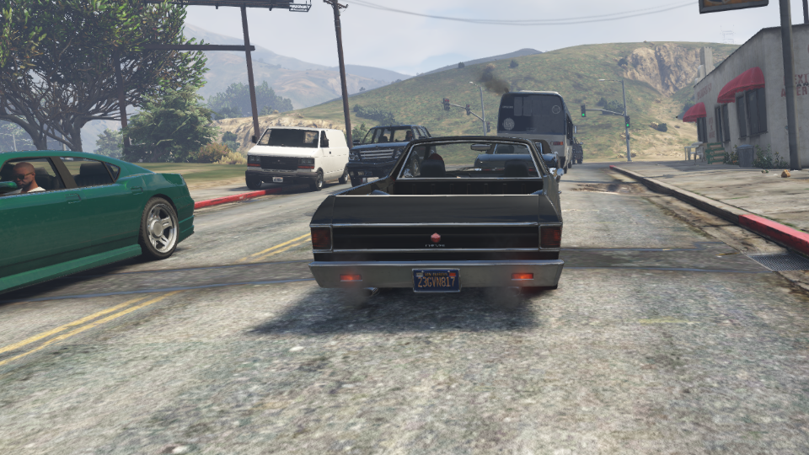

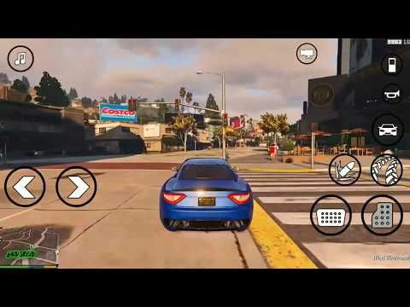
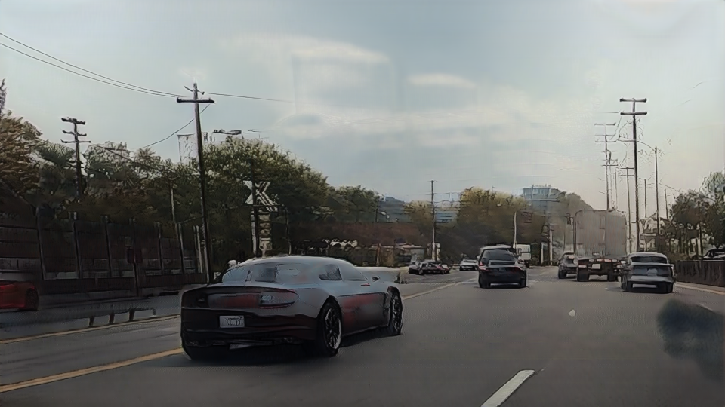
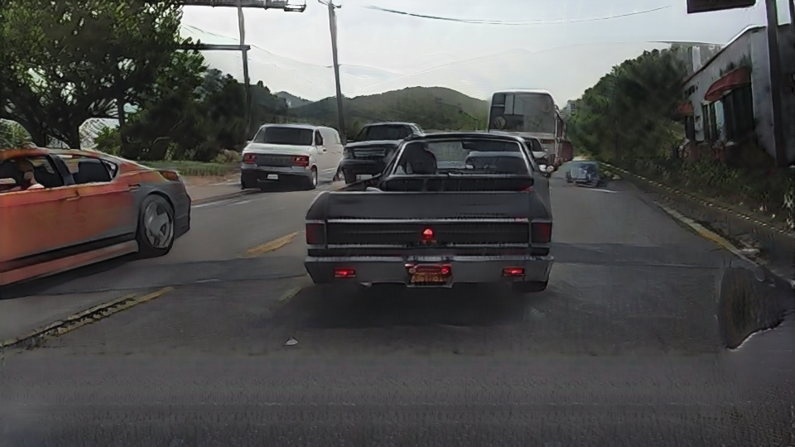








AI 적용의 예: GAN을 이용한 이미지 생성
가상 이미지의
Domain Adaptation
게임 이미지 현실화
Domain Adaptation
Day
Night

Slide 41

AI 적용의 예: 채용 AI
https://executive.mit.edu/course/artificial-intelligence/a056g00000URaa3AAD.html

Slide 42

AI 적용의 예: 코딩
https://executive.mit.edu/course/artificial-intelligence/a056g00000URaa3AAD.html

Slide 43


AI 적용의 예: OCR
MNIST: 아라비아 숫자 손 글씨 데이터셋
지도 학습 (Supervised Learning)
최신 모델은 99%이상의 정확성 – 인간을 능가
https://github.com/changsin/AI/blob/main/08.9.clustering_mnist.ipynb

Slide 44



적용 기술: Clustering
데이터를 비슷한 속성별로 분류
비지도 학습의 일종 (Unsupervised)
https://github.com/changsin/AI/blob/main/08.9.k_means_clustering_from_scratch.ipynb
https://github.com/changsin/AI/blob/main/08.9.clustering_mnist.ipynb

Slide 45

적용 기술: Clustering
Clustering 이용 비슷한 테스트 케이스 발견
https://www.microsoft.com/en-us/research/wp-content/uploads/2009/01/Test_Suite_Clustering_MS_paper.pdf

Slide 46


적용 기술: 추천 시스템
추천 시스템 (Recommender System): 고객의 필요를 비슷한 성향의 다른 고객 기반으로 추천
Collective Filtering (협업 필터링): ~유유상종 (類類相從)
Regression Testing 에 적용 가능
https://en.wikipedia.org/wiki/File:Collaborative_filtering.gif

Slide 47
인공지능 개발 단계
계획 (Scoping): 문제 정의, 데이터와 모델 결정
수집 (Collecting): 데이터 수집
가공 (Labeling): 지도학습을 위해 사람이 답안지 작성
훈련 (Training): 데이터 전 처리 변환 후 학습
배포 (Deploying): 테스트 후 배포
모니터링 (Monitoring): 기능이 정상적으로 동작하는지 첵크

Slide 48
인공지능 개발 단계: Collecting
문제 정의: AI가 필요한가?
AI가 꼭 필요한가?
데이터 타입은?
Image, Video
Text
Audio
LiDAR
얼마나?
클래스 개수
데이터 개수
측정은 어떻게?
정확도
데이터 분포
Scoping
Collecting
Labeling
Training
Deploying
Monitoring

Slide 49
Test Regression 적용: Scoping
문제 정의: AI가 필요한가?
AI가 꼭 필요한가?
도메인 전문가의 모호한 지식을 데이터를 통해 학습
데이터 타입은?
Text
수치
얼마나?
클래스 개수 – 선택, 우선 순위 등
데이터 개수 – 다양한 데이터를 다량 확보
측정은 어떻게?
정확도
데이터 분포
Scoping
Collecting
Labeling
Training
Deploying
Monitoring

Slide 50
Test Regression 적용: 수집 가공
수집: JIRA ID, SonarQube 데이터 등
가공: 선택, 우선 순위 등 – 전문가 라벨 링 후 검수
Id | ReleaseID | Type of Test Case | TestCaseTitle | TestCaseDescription | Error Prone Test Cases | Automation Status | Any Defect | JIRA Bug ID | Bug Description | GIT Commit Message | Target
0 | 1 | R20.2.1 | Sanity | Get the short and detailed health status APIs | When I call short health status API\nThen Resp... | No | Yes | Yes | WPPX1-949 | AMI Refresh for RAW services | Fix for WPPX1-946 AMI refresh
1 | 2 | R20.2.1 | Sanity | Get the AuthZ service metadata | When I call metadata data API\nThen Response s... | No | Yes | Yes | WPPX1-949 | AMI Refresh for RAW services | Fix for WPPX1-946 AMI refresh\nOpenId Metadata...
2 | 3 | R20.2.1 | Sanity | Get the public keys for validating token | When I call GET Json web keys discovery API\r\... | No | Yes | Yes | WPPX1-949 | AMI Refresh for RAW services | Fix for WPPX1-946 AMI refresh
3 | 4 | R20.2.1 | API/Functionality | Verify Client delegation API: Exchange Access ... | Given I have a valid access token generated ... | Yes | Yes | No | NaN | NaN | NaN
Scoping
Collecting
Labeling
Training
Deploying
Monitoring

Slide 51
Test Regression 적용: 전 처리 후 학습
Feature Engineering (특징 추출)
학습 목적에 맞게 필요한 특징을 추출
 | Id | ReleaseID | Type of Test Case | TestCaseTitle | Error Prone Test Cases | Automation Status | Any Defect | Target
0 | 1 | R20.2.1 | Sanity | Get the short and detailed health status APIs | No | Yes | Yes | 1
1 | 2 | R20.2.1 | Sanity | Get the AuthZ service metadata | No | Yes | Yes | 1
2 | 3 | R20.2.1 | Sanity | Get the public keys for validating token | No | Yes | Yes | 1
3 | 4 | R20.2.1 | API/Functionality | Verify Client delegation API: Exchange Access ... | Yes | Yes | No | 1
Feature Transformation (특징 변환)
Scaling
Normalization (정규화)
Standardization (표준화)
Data Split (데이터 분할)
Train/Validation/Test로 분할
같은 특징과 분포로
Scoping
Collecting
Labeling
Training
Deploying
Monitoring

Slide 52


AI를 이용한 TFS (Testing Farm Solution) 개발
차량용 반도체, Embedded SW 테스트를 통합하여 테스트할 수 있는 TFS(Testing Farm Solution) 개발
AI Feature 개발 진행 중

Slide 53
Quiz
Regression Testing에서는 테스트 케이스를 많이 수행할수록 좋다
CI/CD 는 Best Practice이므로 모든 개발팀에 적용을 해야 한다.
AI, Machine Learning, Deep Learning은 유사한 개념으로 큰 차이가 없다
나는 좋은 사람일까요?
It depends…
오늘? 어제? 집에서? 회사에서?
Character?

Slide 54
결론
Regression Testing 에 필요한 것:
Test suite 최소화
Test case 선택
Test case 우선순위
Test/Domain 전문가
AI 적용:
Linear regression
Clustering
Recommendation system
소프트웨어 품질은 문화여야 한다:
도구와 함께 문화, 프로세스, 사람이 있어야 좋은 품질이 유지 된다.

Slide 55
참고 자료
Kush Bhatnagar (2020), Regression Test Case Selection Using Machine Learning. Analytics Vidhya.
Rongqi Pan, et. al. (2021), Test Case Selection and Prioritization Using Machine Learning: A Systematic Literature Review. arXiv.
Vipindeep Vangala, et. al. (2009),Test Case Comparison and Clustering using Program Profiles and Static Execution. Microsoft Research.
Zuoning Yin, et al. (2011), How Do Fixes Become Bugs?: A Comprehensive Characteristic Study on Incorrect Fixes in Commercial and Open Source Operating Systems.

Slide 56










































Data Innovation
with

Slide 57
Contact Us
For more information
Testworks Homepage: https://testworks.co.kr/​
Company blog: https://testworks.co.kr/contents/blog.html​
Facebook: https://www.facebook.com/testworks15​
LinkedIn: https://www.linkedin.com/company/testworks-inc/
Trial service of blackolive: https://cloud.blackolive.co.kr/#/login

